Slide 1
Trường ĐHSPKT Hưng Yên
Khoa Công Nghệ Thông Tin
Bảo Vệ Đồ Án 2
Đề tài: Thiết kế website bán đồ gia dụng
Sinh viên thực hiện: Đặng Ngọc Nhân
Mã SV: 10120683
Lớp: 10120TN
Giáo viên hứng dẫn: TS. Phạm Ngọc Hưng
NĂM HỌC: 2021-2022

Slide 2
Nội Dung
01
Phân tích và thiết kế hệ thống
Các chức năng hệ thống
02
03
Demo

Slide 3
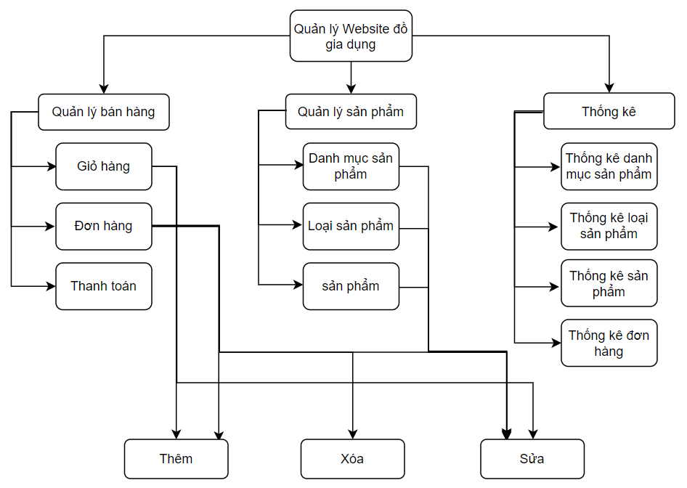
2. Phân tích và thiết kế hệ thống
2.1 Sơ đồ chức năng của hệ thống

Slide 4
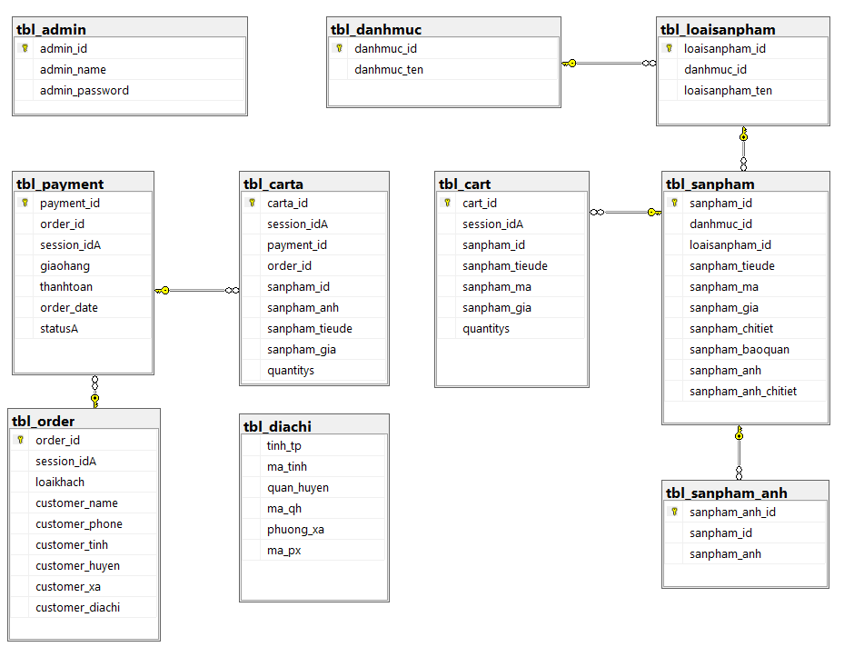
2. Phân tích và thiết kế hệ thống
2.2 Cơ sở dữ liệu

Slide 5
2. Phân tích và thiết kế hệ thống
2.3 Các chức năng cho hệ thống
Đối với khách hàng
Đối với nhà quản trị
Hiển thị tất cả sản phẩm.
Hiển thị sản phẩm theo danh mục.
Hiển thị chi tiết sản phẩm.
Tạo, xóa giỏ hàng.
Tạo và gửi đơn đặt hàng.
Hiển thị tình trạng đơn hàng.
Đăng nhập quyền quản trị Admin.
Hiển thị tất cả thông tin sản phẩm.
Quản lý đơn hàng.
Quản lý sản phẩm.

Slide 6
THANK YOU !

